Slide 1
KHÓA HỌC FRONT-END Bài 12: Học Bootstrap 4 (Tiết 3)

Slide 2
Nội dung
01
Một số Utilities phổ biến
02
Làm bài tập
03
Giao bài project mini 2

Slide 3
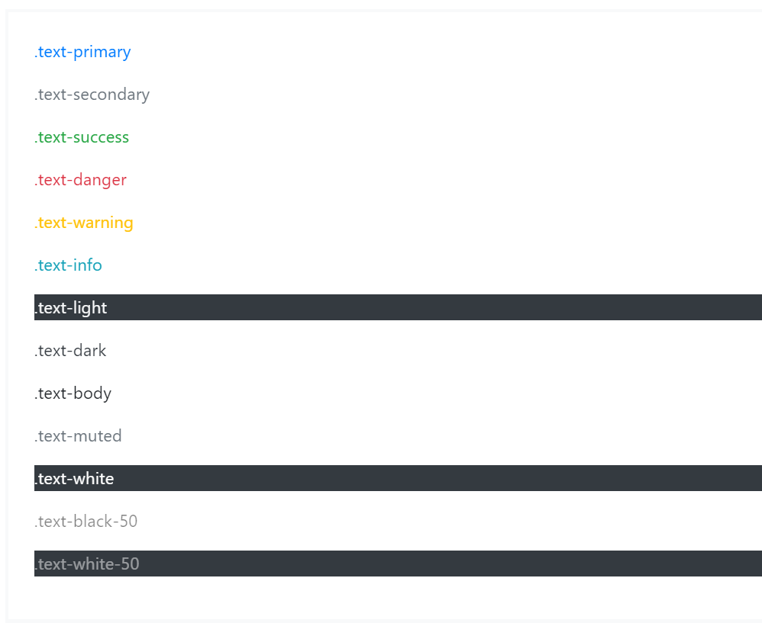
01. Một số Utilities phổ biến
1.1. Colors
Color: https://getbootstrap.com/docs/4.6/utilities/colors/

Slide 4
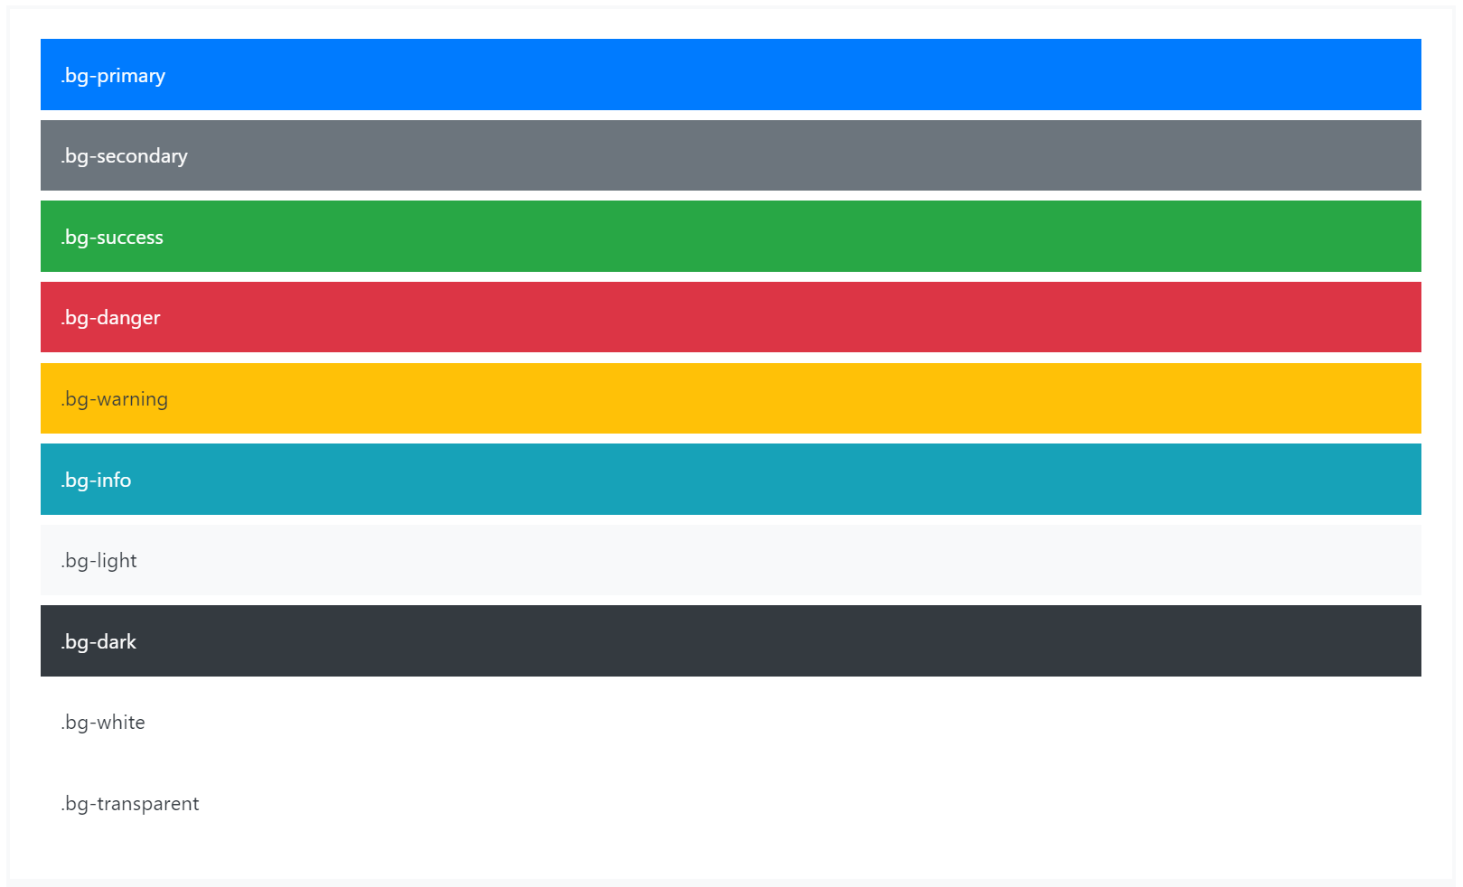
01. Một số Utilities phổ biến
1.1. Colors
Background color: https://getbootstrap.com/docs/4.6/utilities/colors/

Slide 5
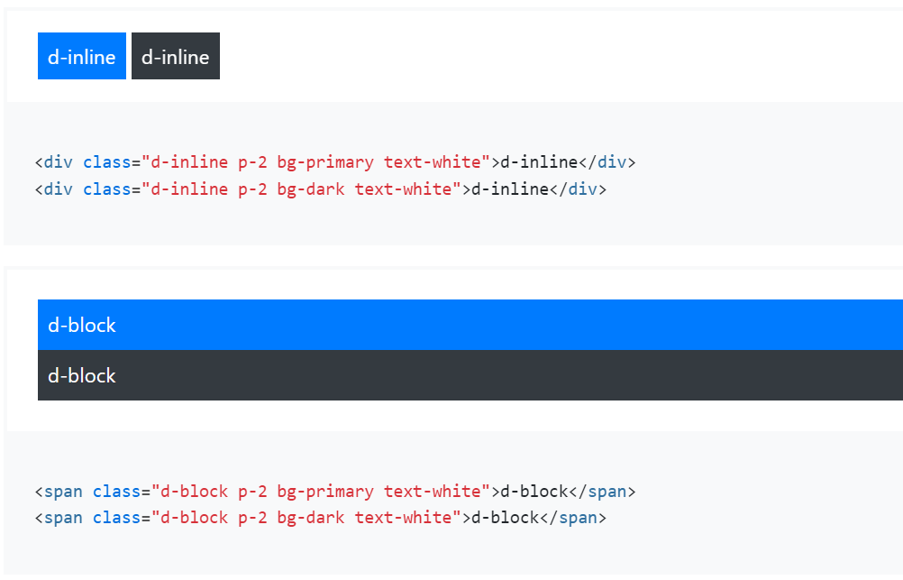
01. Một số Utilities phổ biến
1.2. Display
Display inline và block: https://getbootstrap.com/docs/4.6/utilities/display/

Slide 6
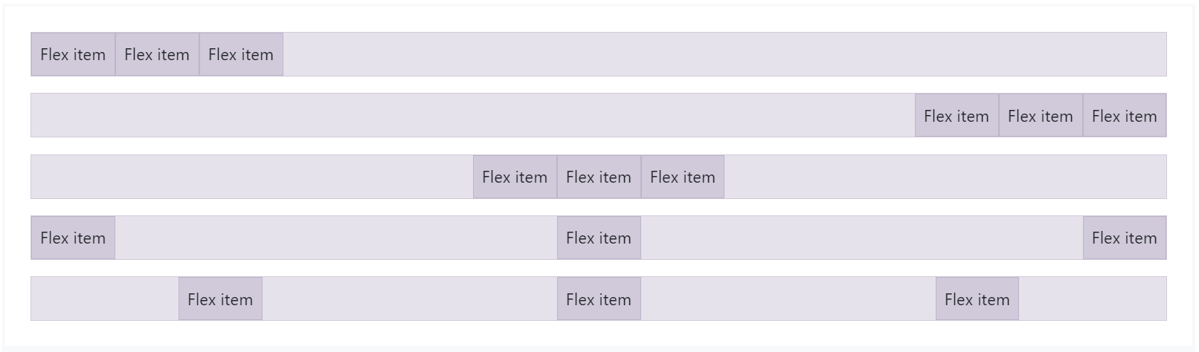
01. Một số Utilities phổ biến
1.3. Flex
Display flex: https://getbootstrap.com/docs/4.6/utilities/flex/

Slide 7
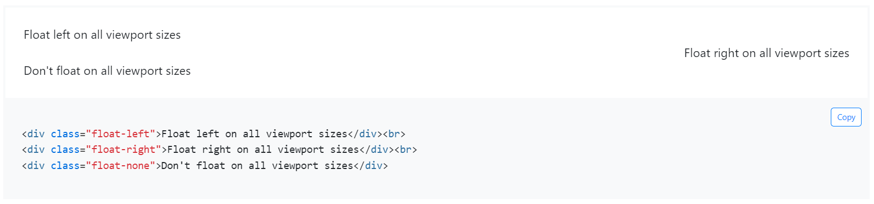
01. Một số Utilities phổ biến
1.4. Float
https://getbootstrap.com/docs/4.6/utilities/float/

Slide 8
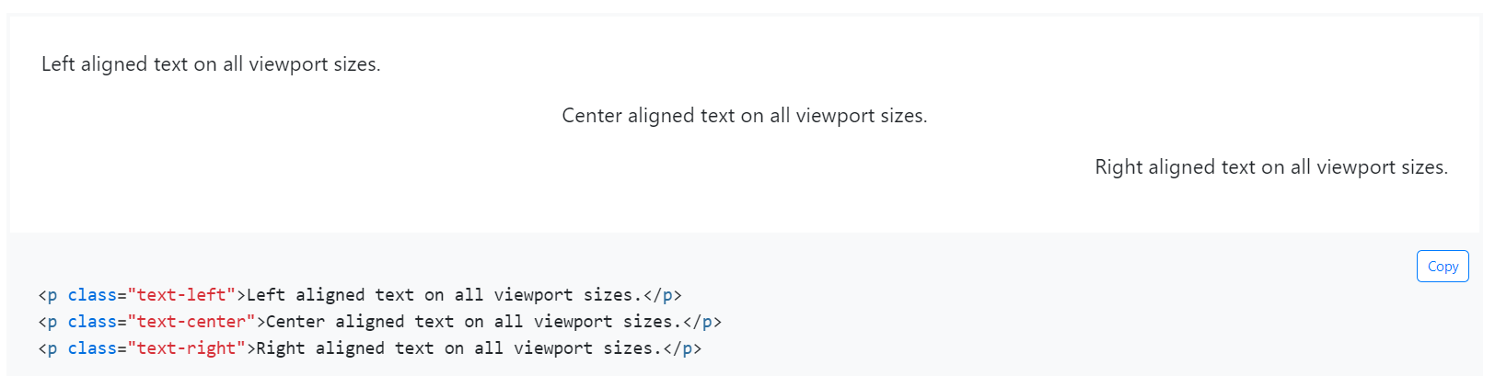
01. Một số Utilities phổ biến
1.5. Text
https://getbootstrap.com/docs/4.6/utilities/text/

Slide 9
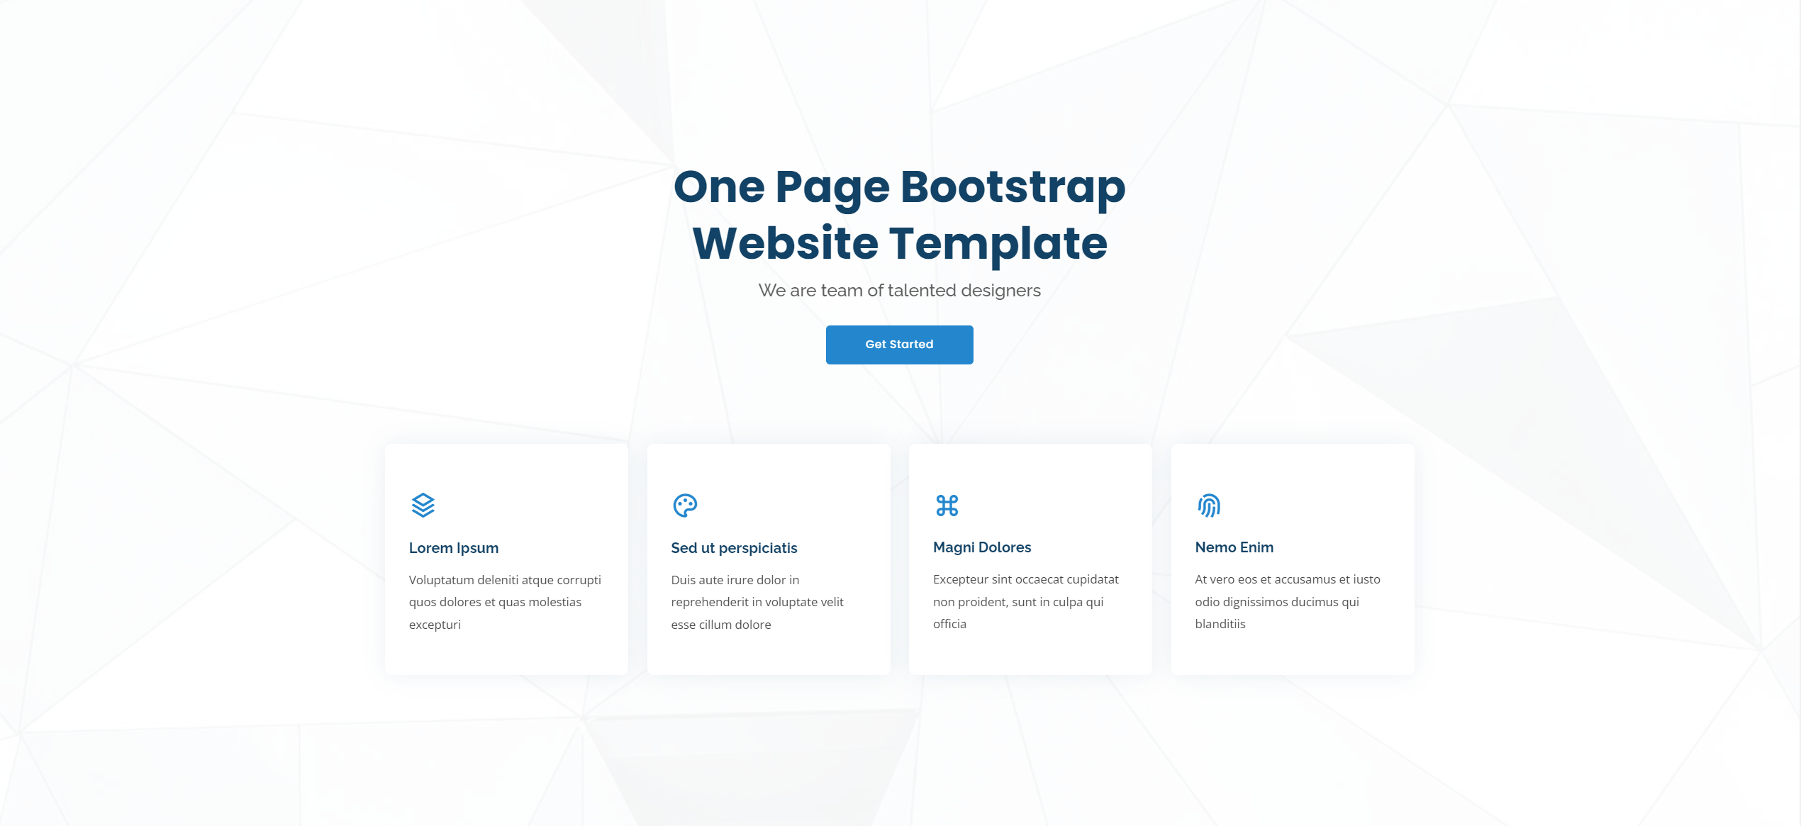
02. Làm bài tập
Code một số box trong web sau: https://bootstrapmade.com/demo/templates/OnePage/

Slide 10
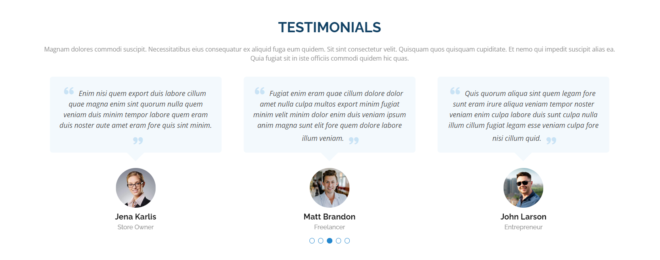
02. Làm bài tập
Code một số box trong web sau: https://bootstrapmade.com/demo/templates/OnePage/

Slide 11
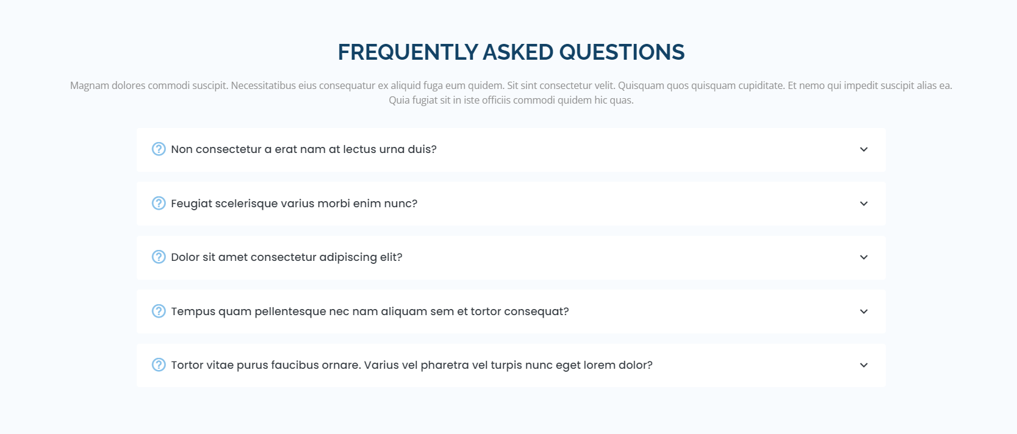
02. Làm bài tập
Code một số box trong web sau: https://bootstrapmade.com/demo/templates/OnePage/

Slide 12
03. Giao bài project mini 2
Bài tập liên quan đến Bootstrap 4:
Link giao diện: https://templatemo.com/templates/templatemo_535_softy_pinko/
Yêu cầu:
Code lại giao diện trên sử dụng Bootstrap 4 và responsive giao diện.
Buổi 14 chữa bài.

